Slide 1
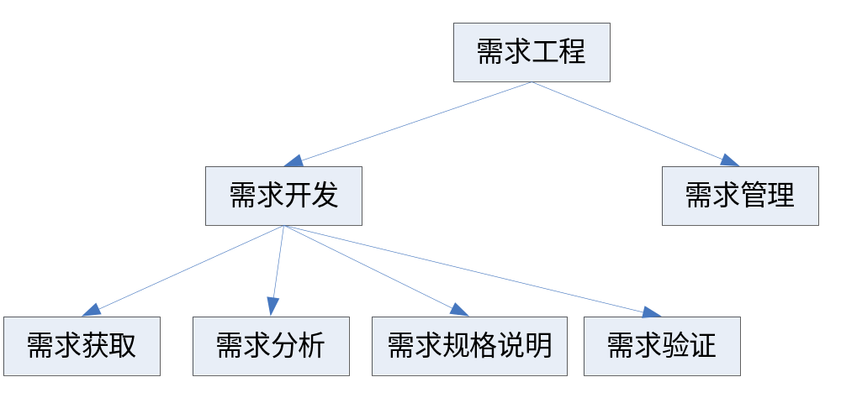
开发中落实需求、主动应对变更
问题域
锁定问题
明确目标
记录完整需求与产生过程
需求是否符合目的本身、是否有错
目标
任务
交互
目标细化
制定任务
任务分解
细化交互

